Slide 1
人 工 智 能 数 学 基 础

Slide 2
第8章 描述统计规律 2——随机变量与概率估计
8.1 随机变量的数字特征
8.2 大数定律和中心极限定理
8.3 数理统计基本概念
8.4 最大似然估计
8.5 最大后验估计
8.6 综合实例 1——贝叶斯用户满意度预测
8.7 综合实例 2——最大似然法求解模型数
8.8 高手点拨
8.9 习题

Slide 3
8.1 随机变量的数字特征
随机变量的概率分布是对随机变量的概率性质最完整的描述，但在很多实际问题中，我们需要掌握的是随机变量一个具体的指标，例如粮食的平均产量、一个地区家庭的平均年收入等。在这种情况下，希望能够用一个简单的数字量来粗线条地描述随机变量的特性，而且这个数字量要简单明了、特征鲜明、直观实用，通常称这个能够描述随机变量的某种特性的数字量为数字特征。随机变量的数字特征很多，这里我们主要介绍数学期望和方差两种常用的数字特征。

Slide 4
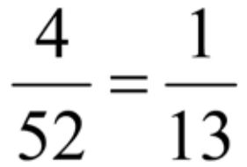
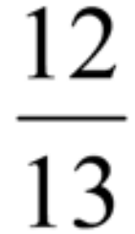
8.1.1 数学期望
【例 8.1】 一个游戏一共 52 张牌，其中有 4 个 A。用 1 元钱赌一把，如果你抽中了 A，那么给 你 10 元钱，否则你的 1 元钱就输了。在这个游戏中，抽中 A 的概率是 ，抽不中概率是 。 那么平均每局能赢亏多少元？

Slide 5
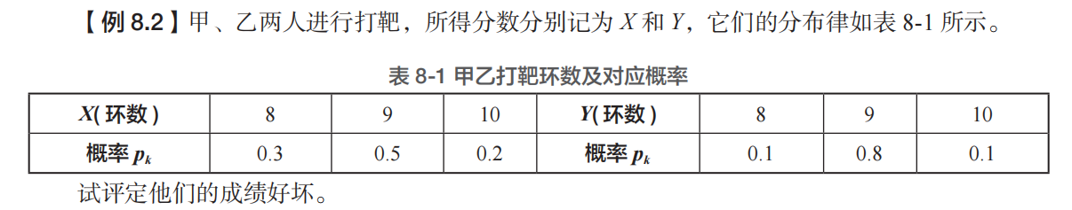
【例 8.2】 甲、乙两人进行打靶，所得分数分别记为 X 和 Y，它们的分布律如表 8-1 所示。试评定他们的成绩好坏。

Slide 6
1. 离散型随机变量的数学期望
数学期望亦称期望、期望值等，简单地说就是“平均值”，是以概率为权的加权平均值。一个离散型随机变量的期望值是试验中所有可能出现的结果的概率乘以其结果的总和。

Slide 7
【例 8.3】某城市有 10 万个家庭，没有孩子的家庭有 1000 个，有一个孩子的家庭有 9 万个，有两个孩子的家庭有 6000 个，有 3 个孩子的家庭有 3000 个，那么一个家庭中孩子数目的数学期望是多少？

Slide 8
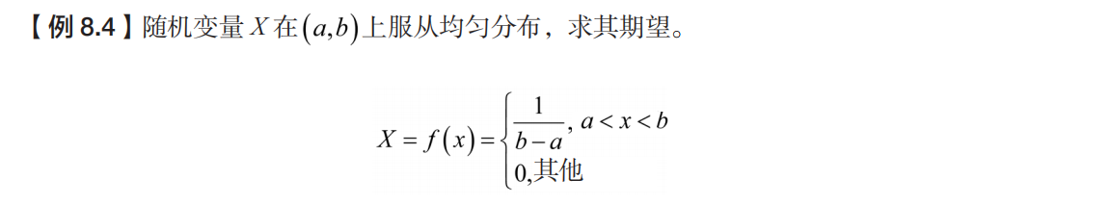
2. 连续型随机变量的数学期望
连续型的随机变量的期望值与离散型随机变量的期望值算法相似，但由于连续型的输出值是连续的，所以把求和改成了积分。

Slide 10
3. 数学期望的性质
数学期望是关于积分变量和概率密度函数乘积的积分运算（离散型是求和运算），因而它是一种线性运算，满足线性运算的特性。
【例 8.6】 一民航送客车载有 20 位旅客自机场出发，旅客有 10 个车站可以下车，如到达一个车站没有旅客下车就不停车，以 X 表示停车的次数，求 E（X）。

Slide 11
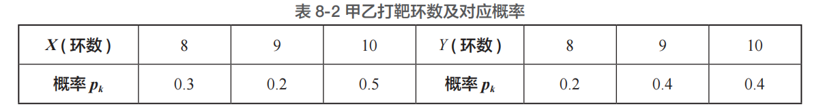
8.1.2 方差
随机变量的期望是对随机变量取值平均水平的综合评价，而方差是衡量随机变量取值波动性的另一个重要数字特征。
【例 8.7】 甲、乙两人射击，以随机变量 X 表示甲击中的环数，随机变量 Y 表示乙击中的环数。他们的射击水平如表 8-2 所示。试问哪一个人的射击水平较高？

Slide 12
【例 8.8】 计算例 8.7 中甲乙两人的射击水平哪个更稳定些 ?

Slide 14
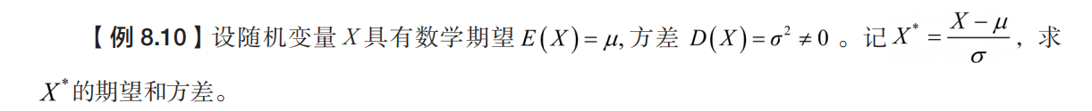

Slide 15
8.2 大数定律和中心极限定理
当大量重复某一相同试验的时候，其最后的试验结果可能会稳定在某一数值附近。就像抛硬币一样，当不断地抛上千次，甚至上万次，我们会发现，正面或者反面向上的次数都会接近一半；大量的重复试验最终的结果都会趋于稳定，但是这个稳定性到底是什么？怎样去用数学语言把它表达出来？这其中会不会有某种规律性？是必然的还是偶然的？为了回答这些问题，我们在概率论中利用极限理论对随机变量进行了研究。极限理论是概率论的基本理论，其中大数定律和中心极限定理都是研究随机变量序列的极限定理。
大数定律与中心极限定理是现代概率论、统计学、理论科学和社会科学的基石。

Slide 16
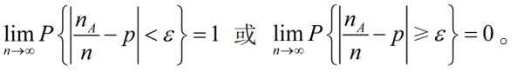
8.2.1 大数定律
大数定律有若干个表现形式，这里主要介绍伯努利大数定律和辛钦大数定律。
伯努利大数定律：设 nA 是 n 次独立重复试验中事件 A 发生的次数，p 是事件 A 在每次试验中发生的概率，则对任意正数 ε，有

Slide 17


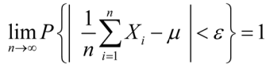
辛钦大数定律：设随机变量 相互独立 , 服从同一分布 , 且具有数学期望 则对任意给定的正数 , 有
辛钦大数定律告诉我们：随着样本数量 n 增大，样本均值几乎必然等于总体真实的均值，从而为统计推断中依据样本平均数估计总体平均数提供了理论依据。例如，要估计某地区的平均亩产量，可收割有代表性的地块 n 块，计算其平均亩产量，则当 n 较大时，可用它作为整个地区平均亩产量的一个估计，此类做法在实际应用中具有重要意义。

Slide 18
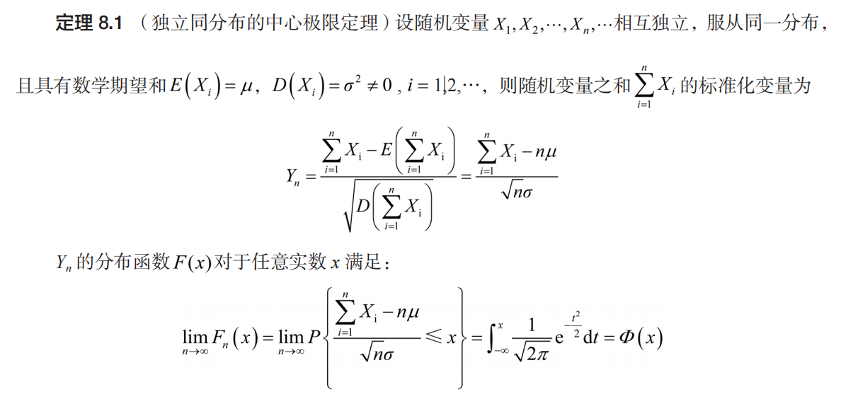
8.2.2 中心极限定理

Slide 19
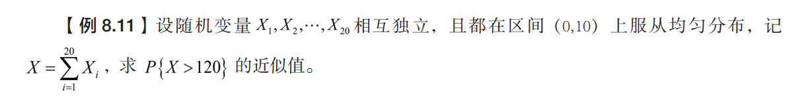

Slide 20
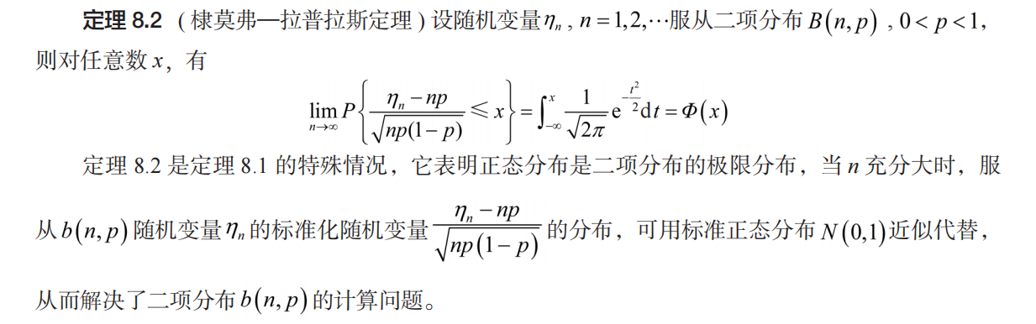

Slide 21
【例 8.12】 据统计某年龄段保险者中，一年内每个人死亡的概率为 0.005，现在有 10000 个该年龄段的人参加人寿保险，试求未来一年内这些保险者中死亡人数不超过 70 人的概率。

Slide 22
【例 8.13】编写 Python 代码来验证中心极限定理。

Slide 23
8.3 数理统计基本概念
在概率论中，我们是在假设随机变量的分布已知的前提下去研究它的规律性，但在数理统计中，研究的随机变量的分布是未知的，或者只知道它具有某种形式，其中包含着未知参数。只能通过对所研究的随机变量进行重复独立的观察，得到大量观察数据后进行统计分析，从而对所研究的随机变量的分布作出种种推断。

Slide 24
8.3.1 简单随机抽样
从总体中抽取的样本如果满足下述两个条件，则这种随机的、独立的抽样方法称为简单随机抽样。
（1）代表性：因抽取样本要反映总体，自然要求每个个体和总体具有相同分布。
（2）独立性：各次抽取必须是相互独立的，即每次抽样的结果既不影响其他各次抽样的结果，也不受其他各次抽样结果的影响。满足这两个条件的样本称为简单随机样本。本书中凡是提到抽样与样本都是指简单随机抽样和简单随机样本。

Slide 25
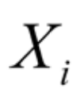
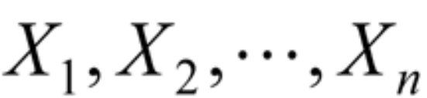
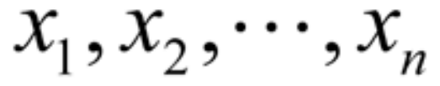
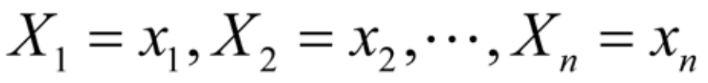
从总体中抽取容量为 n 的样本，也就是对代表总体的随机变量 X 随机独立地进行了 n 次试验，每次试验结果可以看作一个随机变量 ，n 次试验得到随机变量序列 , 它们相互独立，且与总体服从相同的分布。将得到的样本实际观测值设为 ,
也可以认为发生了相互独立的事件 。

Slide 26
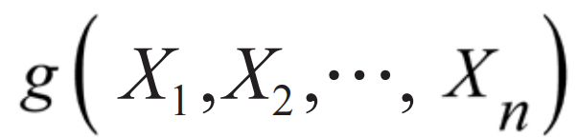
8.3.2 常用的统计量
在实际应用中，对总体进行统计推断时，往往不是直接使用样本本身，而是针对问题构造一些样本的函数 ，然后利用这些样本函数对总体进行统计推断。若样本函数 中不含有任何未知量，则称这类样本函数为统计量。

Slide 27
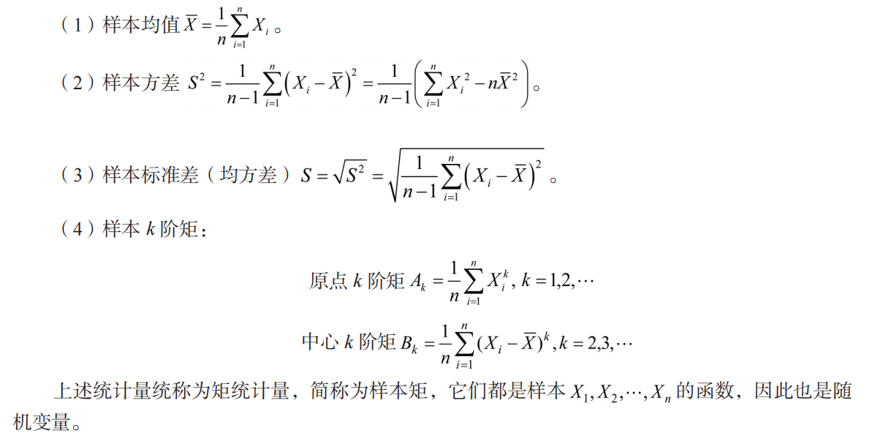

Slide 28
【例 8.14】 从一批袋装糖果中随机抽取 8 袋，测得其质量（单位：g）为 230，243，185，240，228，196，246，200。
（1）写出总体、样本、样本值及样本容量。
（2）求样本均值、样本方差及样本二阶原点矩。

Slide 29
【例 8.15】 在 Python 中求样本的均值、方差和标准差的 3 种方法。

Slide 30
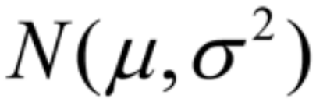
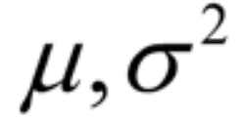
8.3.3 参数估计
在实际问题中 , 当所研究的总体分布类型已知，但分布中含有一个或多个未知参数时，如何根据样本来估计未知参数？这就是参数估计问题。例如，灯泡的寿命 X 是一个总体 , 根据实际经验可知，X 服从 ，但参数 是未知的，
为待估计的参数。此类问题就属于参数估计问题。
参数估计问题分为点估计与区间估计两类。所谓点估计就是构造一个统计量，用该统计量的观察值作为总体未知参数的估计值；区间估计就是对于未知参数给出一个范围，并且在一定的可靠度下使这个范围内包含未知参数。

Slide 31



参数估计问题的一般思路：设有一个总体分布函数 ，其中 θ 为未知参数 (θ 也可以是向量 )，构造一个适当的统计量 ，现从该总体中随机抽样，得样本值 ，代入统计量 公式中，求出的 称为 θ 的估计值。
常用的参数估计方法有点估计和区间估计等，这里不再一一介绍，下面介绍在机器学习领域应用广泛的最大似然估计和贝叶斯估计。

Slide 32
8.4 最大似然估计
最大似然估计是在总体的分布类型已知的前提下使用的一种参数估计法。在自然生活中，观察到的某种现象产生的原因可能有很多种，但要判断出到底是哪种原因时，人们往往选择可能性最大的一种或者说是概率最大的，这就是最大似然估计的思想。

Slide 33
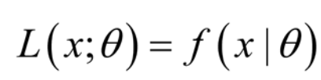




8.4.1 似然函数
给定联合样本值 x 关于参数θ 的似然函数如下。
，其中 θ 是未知参数。
似然函数 是一个概率密度函数 ，表示在参数 θ下样本数据发生的可能性。例如，现在有一批往年下雨的数据样本 X，是否下雨是由某些气象指标控制，如参数 θ表示空气的湿度， 就表示在湿度参数θ下下雨的可能性，参数 θ可以取值 ，每个参数 θ _{i} 会得到对应的似然函数值。如果某个θ _{i} 似然函数值大，代表该样本在参数θ _{i} 下发生的可能性更大些，所以把它称为“似然函数”，用来表示参数 θ取值和样本数据的关联程度。

Slide 34

8.4.2 最大似然估计
最大似然估计（Maximum Likelihood Estimation, MLE）是概率论中一个很常用的估计方法，对同一个似然函数，如果存在一个参数值 ，使得似然函数值达到最大的话，那么这个值就最为“合理”， 称为参数 θ 的最大似然估计，简言之，概率最大的事件，最有可能发生。
求未知参数 θ 的最大似然估计问题，归结为求似然函数 的最大值点的问题。当似然函数关于未知参数可微时，可利用微分学中求最大值的方法来求解。

Slide 35
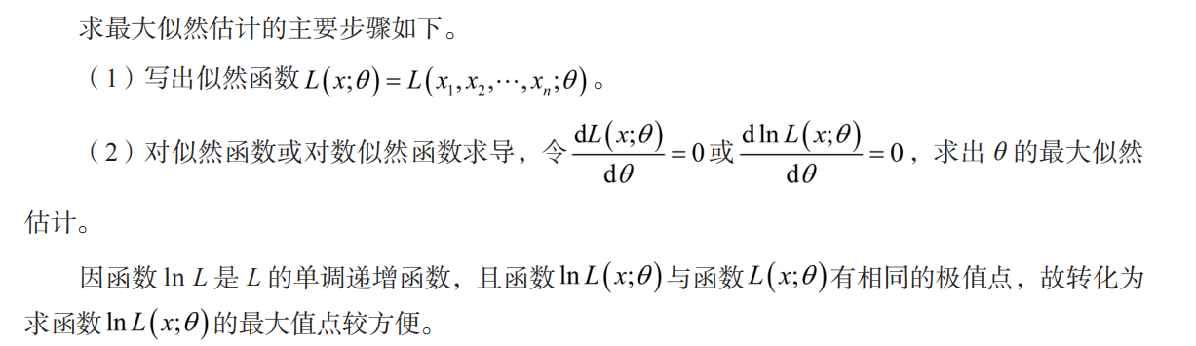

Slide 36
【例 8.17】 利用最大似然估计求例 8.16 中硬币正面朝上的概率 θ 值。

Slide 37
【例 8.18】 利用最大似然法估计机器学习中 Logistic 回归模型参数。
在机器学习领域，许多求参数的方法最终都归结为最大似然估计的问题。下面以 Logistic 回归方法为例，讲解如何应用最大似然法估计模型参数。
Logistic 回归是研究分类观察结果与一些影响因素之间关系的分析方法。通常是研究某些因素条件下某个结果是否发生，例如医学中根据病人的一些症状来判断他是否患有某种疾病。

Slide 38


8.5 最大后验估计
最大似然估计中把待估计的参数 θ 看作确定性的量（只是其取值未知），在抽取样本之前，我们对 θ 一无所知，所有的信息全部来自样本，参数估计是使取样本观测值概率最大的值。贝叶斯学派是数理统计学中的一大学派，他们认为在进行试验之前，未知参数 θ 已经有了一定的知识，叫作 θ 的先验知识，这里“先验”表示知识是在试验之前就有了。先验知识可以用参数 θ 的某种概率分布表达，记为 。当试验后得到样本 X，那么在已知样本 X 的条件下，再推断参数 θ 值的概率分布，称之为后验概率，记为 。

Slide 39
【例 8.19】 假设有 5 个袋子，各袋中都有无限量的饼干（樱桃口味或柠檬口味），已知 5 个袋子中两种口味的比例如下。
袋子 1：樱桃 100%。
袋子 2：樱桃 75% + 柠檬 25%。
袋子 3：樱桃 50% + 柠檬 50%。
袋子 4：樱桃 25% + 柠檬 75%。
袋子 5：柠檬 100%。
设拿到袋子 1 或袋子 5 的概率都是 0.1，拿到袋子 2 或袋子 4 的概率都是 0.2，拿到袋子 3 的概 率是 0.4。问从同一个袋子中连续拿到 2 个柠檬饼干，那么这个袋子最有可能是上述 5 个袋子中的哪一个？

Slide 40
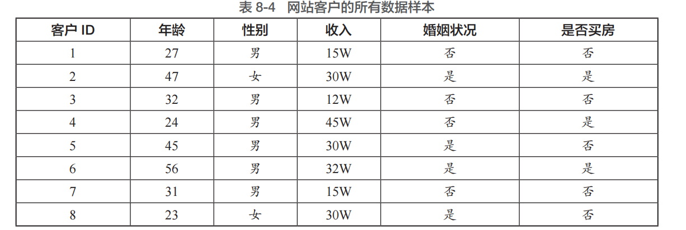
【例 8.20】 在大数据分析中，很多电商希望可以利用已有数据预测新用户的倾向，如在一个购房机构的网站，已有 8 个客户信息如表 8-4 所示。
这时有一个新客户，还没买房，其信息如表 8-5 所示。那么这个新客户是否会买房？

Slide 41


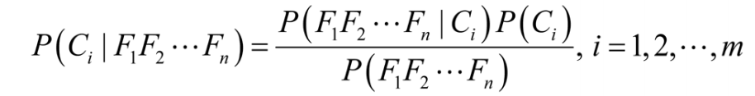
8.6 综合实例 1——贝叶斯用户满意度预测
朴素贝叶斯是基于最大后验概率和特征条件独立假设的分类方法，其分类原理是根据某对象的先验概率和类条件概率计算出其后验概率，然后选择具有最大后验概率的类作为该对象所属的类。
朴素贝叶斯分类器的公式如下。
假设某样本 X 有 n 项特征（Feature），分别为 ，有 m 个类别（Category），分别为 。贝叶斯分类器就是计算出样本 X 后验概率最大的分类，即求下面这个公式的最大值。

Slide 42
下面我们结合一个汽车满意度测评的实例来讲解朴素贝叶斯分类过程，以加深对算法的理解。1. 问题描述
随着人们生活质量的提高，越来越多的人有了购车计划。故根据一些已有的汽车满意度测评数据集，可初步了解用户对于该类型汽车的满意程度，这对于汽车制造业以及准备买车的用户来说都具有参考价值。
2. 数据准备阶段
（1）汽车测评数据集。
（2）从数据集中获得数据，并进行数据整理。

Slide 43
3. 创建一个实现朴素贝叶模型的类 NBClassify
tagProbablity 记录各类别的先验概率。
格式：{ 类别 1: 概率值 , 类别 2: 概率值 ,…}；featuresProbablity 记录各类别下各特征取值的条件概率。
格式：{ 类别 1: {' 特征 1': {' 值 1': 概率值 ,…,' 值 n': 概率值 }, ' 特征 2':{},…}, 类别 2：{' 特征1': {' 值 1': 概率值 ,…,' 值 n': 概率值 },…}。
4. 定义训练函数 train( )
函数 train(self,df)：利用训练数据分别计算类先验概率和似然概率。
（1）首先利用 Dataframe 的 value_counts 方法对 4 个类别（unacc,acc,good,vgood）分别进行统计，存入类别先验概率变量tagProbablity。
（2）计算似然概率，本数据集分为 4 种类别、6 个特征，每个特征对应不同的取值，共有4×6×(4+4+4+3+3+3) 个似然概率，存入字典 dictFeatures 中。dictFeatures 有 3 级字典结构，第 1级代表类别，第 2 级代表特征，第 3 级代表特征值，如 dictFeatures['unacc']['buying']['med'] =0.225，表示在类别等于 unacc 条件下，特征 buying 取值为 'med' 的概率为 0.225，即似然概率 的值。

Slide 44
（3）具体算法如下:
① 计算各特征及对应取值的出现次数 dictFeaturesBase。
② 初始化字典dictFeatures。
③ 从训练数据集 df 提取一个样本，将该样本的类别存入变量 label。
④ 统计每个类别下特征值出现的次数，并存入字典 dictFeatures。首先提取该样本的特征值，并在字典 dictFeatures 中找到 label 和对应的特征值，如果 dictFeatures[label][feature][fvalue] 中还没有样本出现，将其设为 1，否则加 1。
⑤ 当训练集中某个类别 Ci 的数据没有涵盖第 j 维特征的第 k 个取值时，会出现概率为 0 的情况，考虑加入 Laplace 平滑项。
⑥ 将字典 dictFeatures 中每个类别特征值数目除以对应的 dictFeaturesBase 该类别总数目 , 得到相应的概率，即每个特征值的似然概率。

Slide 45
5. 数据预测
使用 classify( ) 函数对测试数据进行分类，将该类中各特征的似然概率乘以类先验概率，得到属于该类的后验概率。后验概率最大的类别即为测试结果，将其和实际类别值比较，如果相等，则预测正确，否则错误。
6. 主程序
分别调用各个函数，并对测试集数据进行预测，最后输出预测错误率。
7. 利用 scikit-learn 库直接实现朴素贝叶斯方法
scikit-learn 库中包含 3 个朴素贝叶斯的分类算法，分别是 GaussianNB、MultinomialNB 和BernoulliNB。3 个算法的先验分布分别为高斯分布、多项式分布和伯努利分布

Slide 46
8.7 综合实例 2——最大似然法求解模型参数
数据集 QQ-data.txt 中会收集每天发出 QQ 消息的个数，利用最大似然法估计总体分布的模型参数。
（1）读取数据集“data/QQ_data.txt”，显示数据分布情况。
（2）利用最大似然估计方法求出参数 μ。
（3）书中代码直观描述了利用似然函数优化参数 μ 的过程。对于横坐标的每个 μ 值，图中曲线显示该数据集在 μ 处的总似然值。优化器 opt.minimize_scalar 以梯度上升的模式工作，从曲线上随机一点开始，不停向上攀登直到达到最高点。
（4）将最大似然估计求得参数 μ 值代入泊松分布，画出对应的概率分布图。

Slide 47
8.8 高手点拨
pandas 工具包常用 value_counts 确认数据出现的频率。value_counts 可查看表格某列中有多少个不同值，并计算每个不同值在该列中有多少重复值，使用起来简单快捷。
1. 数据类型 Series 情况下
（1）语法：Series.value_counts(normalize=False, sort=True, ascending=False, bins=None, dropna=True)[source]。
（2）当 normalize=True 时返回相同数据出现的频率。
（3）bins 常用于将连续型数据分割成指定数目的半开区间，从而将连续型数据转换成分类变量，bins 指定区间个数。

Slide 48
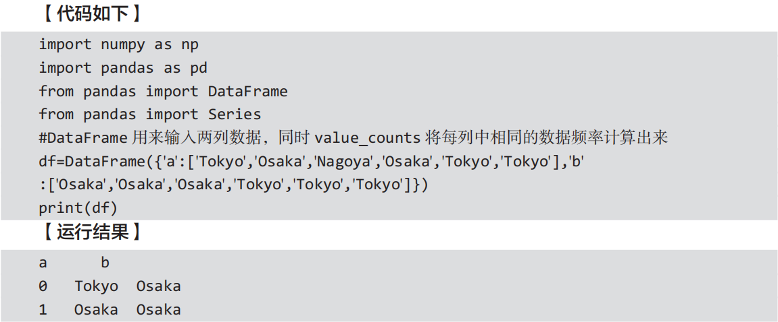

2. 数据类型 DataFrame 情况下

Slide 49
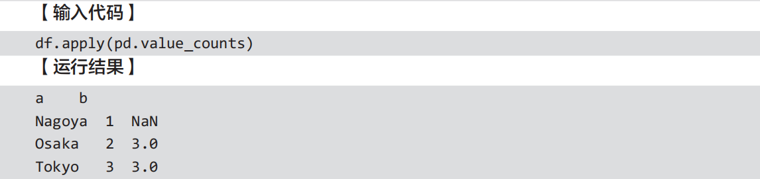

Slide 50
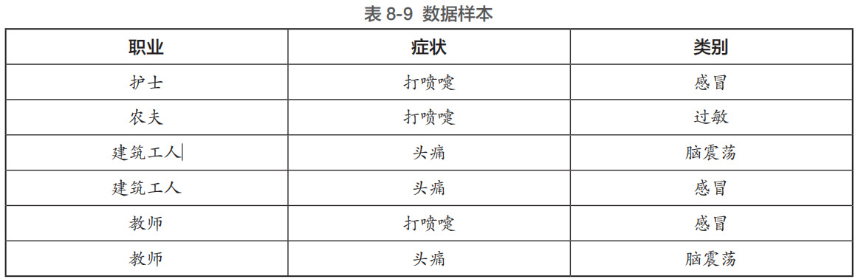
8.9 习题
（1）编写一个朴素贝叶斯分类器，数据包含 3 种类别，分别是 { 感冒，过敏，脑震荡 }。训练数据如表 8-9 所示。预测一个打喷嚏的建筑工人诊断结果如何？

Slide 51




（2）设 是正态总体 的样本观察值 , 其中 是未知参数 , 试求参数 的极大似然估计量。

